Slide 1
معرفی کلاس
موضوعات:
تعریف کلاس
Constructor
مثال: ایجاد شخص!

Slide 2
یک کلاس شخص ایجاد کنید.

Slide 3
به کلاس قبل سن و نام اضافه کنید.

Slide 4
از کلاس شخص یک دانش‌آموز ایجاد کنید.

Slide 5
یک کلاس اصلی خودرو ایجاد کنید

Slide 6
یک تاکسی از خودرو ایجاد کنید
رنگ پلاک زرد

Slide 7
یک ماشین حساب ایجاد کنید

Slide 8
متد append لیست پایتون را تغییر دهید.

Slide 9
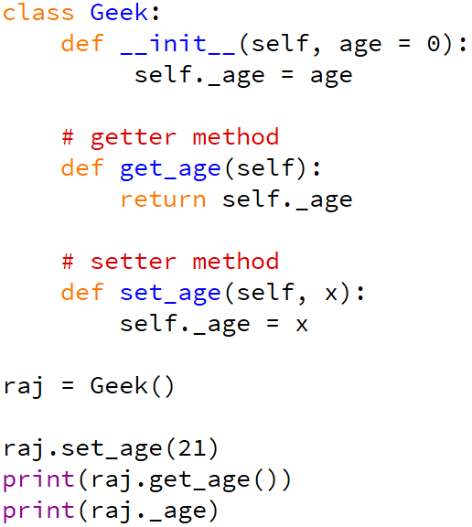
setter getter

